Slide 1

第一章 特殊平行四边形
正方形的性质与判定
第2课时
WWW.PPT818.COM

Slide 2



1
课堂讲解
正方形的对称性
正方形的判定
2
课时流程
逐点
导讲练
课堂小结
作业提升

Slide 3

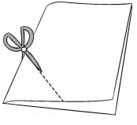
如图，将一张长方形纸对折两次，然后剪下一个角，打开．怎样剪才能剪出一个正方形？

Slide 4

1
知1－讲
知识点
正方形的对称性
正方形：既是中心对称图形，又是轴对称图形.
它的中心是对称中心，有4条对称轴，分别是两条
对角线和每组对边中点连线所在直线.

Slide 5
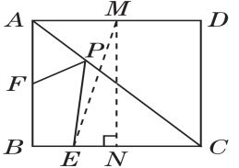
知1－讲
例1 如图, 正方形ABCD的边长为4，E为BC上的一点，
BE=1，F为AB上的一点，AF =2，P为AC上一个
动点，则PF+PE的最小值为_______.
找到点F关于直线AC的对称点M，连接
EM, 计算EM的长即可. 如图, 在AD上
取一点M，使AM=2, 点M即为点F关于
直线AC的对称点. 连接EM，过M点作
MN⊥BC于N，由题意可知EN = BN－
BE =AM－BE=2－1，易得MN＝4，
∴EM＝
知识点
导引:

Slide 6

知1－讲
总 结
正方形是特殊的平行四边形，正方形关于它的
对角线所在直线对称. 求两线段和的最小值，往往
要通过轴对称的方式将同侧两点转化为异侧两点，
通过两点间线段最短求得两线段和的最小值.

Slide 7
知1－练
1
小红用次数最少的对折方法验证了一条四边形丝
巾的形状是正方形，她对折了( )
A．1次 B．2次
C．3次 D．4次

Slide 8
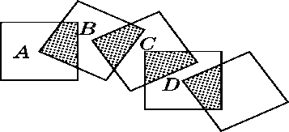
知1－练
2
将五个边长都为2 cm的正方形按如图所示方式摆
放，点A，B，C，D分别是四个正方形的中心，
则图中四块阴影部分面积的和为( )
A．2 cm²
B．4 cm²
C．6 cm²
D．8 cm²

Slide 9
2
知2－导
知识点
正方形的判定
议一议
满足什么条件的矩形是正方形？满足什么条件
的菱形是正方形？请证明你的结论，并与同伴交流．

Slide 10
知2－讲
知识点
1.正方形的判定定理：
（1）定理1：对角线相等的菱形是正方形.
（2）定理2：对角线垂直的矩形是正方形.
（3）定理3：有一个角是直角的菱形是正方形.
（4）定理4：有一组邻边相等的矩形是正方形.
请你证明以上定理.

Slide 11
2.判定方法：
(1)从四边形出发：①有四条边相等，四个角都是直角的四边形是
正方形；②对角线互相平分、垂直且相等的四边形是正方形．
(2)从平行四边形出发：①有一组邻边相等并且有一个角是直角的
平行四边形是正方形；②对角线互相垂直且相等的平行四边形
是正方形．
(3)从矩形出发：①有一组邻边相等的矩形是正方形；②对角线互
相垂直的矩形是正方形．
(4)从菱形出发：①有一个角是直角的菱形是正方形；②对角线相
等的菱形是正方形．
知2－讲

Slide 12
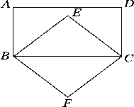
例2 已知：如图，在矩形ABCD中，BE平分∠ABC，CE平
分∠DCB，BF∥CE，CF∥BE.求证：四边形BECF是
正方形．
∵BF∥CE，CF∥BE，
∴四边形BECF是平行四边形．
∵四边形ABCD是矩形，
∴∠ABC＝90°，∠DCB＝90°.
又∵BE平分∠ABC，CE平分∠DCB，
∴∠EBC＝ ∠ABC＝45°，∠ECB＝ ∠DCB＝45°.
∴∠EBC＝∠ECB. ∴EB＝EC.
知2－讲
证明：

Slide 13
知2－讲
∴ BECF是菱形(菱形的定义)．
在△EBC中，
∵∠EBC＝45°，∠ECB＝45°，
∴∠BEC＝90°.
∴菱形BECF是正方形(有一个角是直角的菱形是
正方形)．

Slide 14
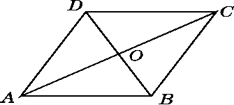
知2－练
如图，在菱形ABCD中，对角线AC，BD相交于点
O，不添加任何辅助线，请添加一个条件________，使四边形ABCD是正方形．(填一个即可)
1

Slide 15
知2－练
2
关于▱ABCD的叙述，正确的是( )
A．若AB⊥BC，则▱ABCD是菱形
B．若AC⊥BD，则▱ABCD是正方形
C．若AC＝BD，则▱ABCD是矩形
D．若AB＝AD，则▱ABCD是正方形

Slide 16
知2－练
2
在△ABC中，点D，E，F分别在BC，AB，CA上，且DE∥CA，DF∥BA，连接EF，则下列三种说法：
①如果EF＝AD，那么四边形AEDF是矩形；
②如果EF⊥AD，那么四边形AEDF是菱形；
③如果AD⊥BC且AB＝AC，那么四边形AEDF是正方形，其中正确的有( )
A．3个 B．2个 C．1个 D．0个

Slide 17

正方形的判定：
矩形
一个内角是直角
一组邻边相等
对角线垂直
正方形
平行四边形
对角线相等
一组邻边相等
一个内角为直角
菱形

